Slide 1
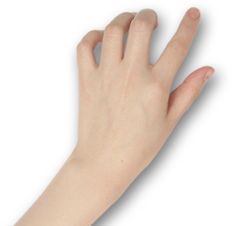
以计算思维为导向的算法初步教学
新课程标准计算思维
案例呈现 / 案例解析 / 个人感悟

Slide 2
目 录
CONTENTS
  算法案例
  设计的过程与教学实施
  对计算思维的认识
  案例呈现
  案例分析与实施
  个人观点

Slide 3
第一章
案例呈现

Slide 4
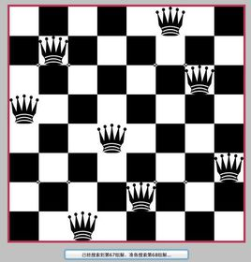
案例呈现
案例
1848年国际象棋棋手马克斯•贝瑟尔提出一个问题：如何能够在 8×8 的国际象棋棋盘上放置八个皇后，使得任何一个皇后都无法直接吃掉其他的皇后，为了达到此目的，任两个皇后都不能处于同一条横行、纵列或斜线上，问有多少种摆法？

Slide 5
第二章
案例分析与实施
  意义作用
  目标方法
  概念原理
  过程与实施

Slide 6
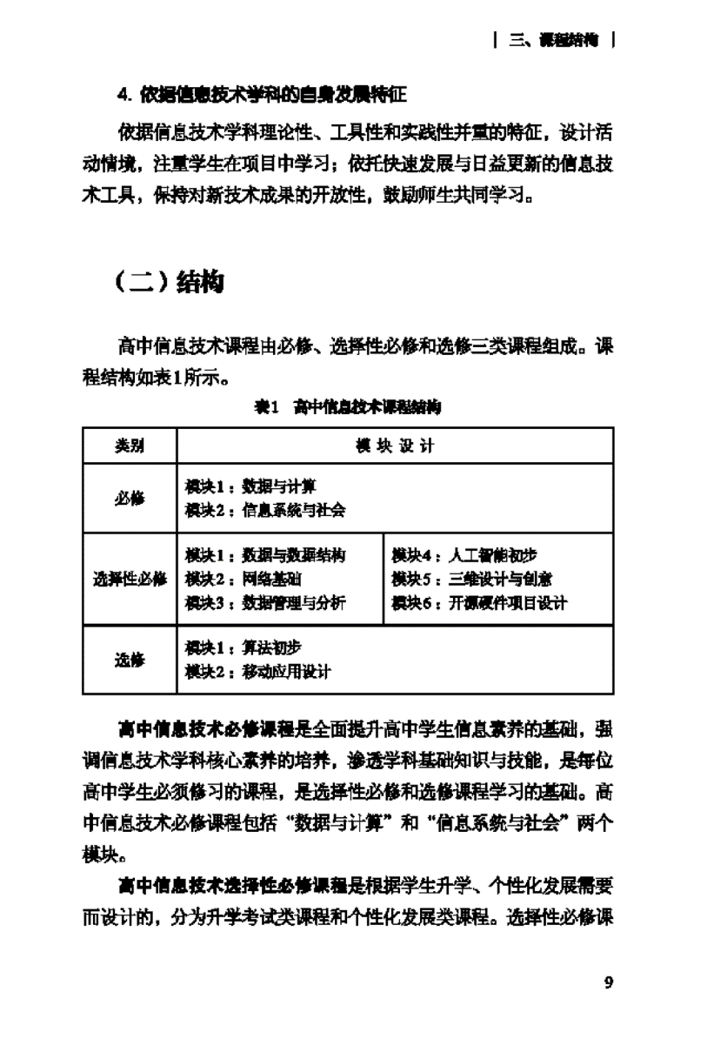
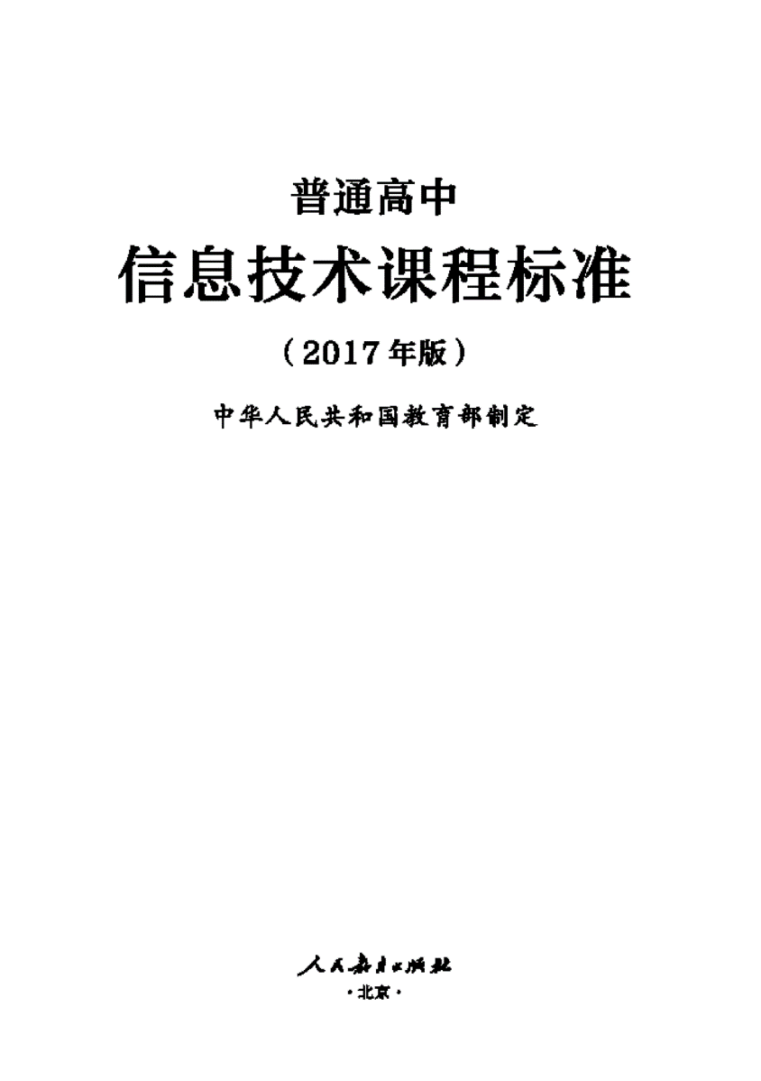
意义作用
在新课标中，本节课属于选修“算法初步”模块
在信息社会，程序深入到了人们学习生活的各个方面，帮我们解决大大小小的问题。而这些程序，都是由算法实现的。程序离不开算法，算法是程序的核心。同时，通过算法的学习，有利于学生计算思维的形成和发展。

Slide 7
概念和原理
01迷宫问题
1.回溯的概念
1 | 1 | 0 | 0 | 1 | 0
1 | 1 | 0 | 1 | 1 | 0
0 | 1 | 0 | 1 | 1 | 1
1 | 1 | 0 | 1 | 0 | 1
0 | 1 | 1 | 1 | 1 | 1
它是搜索算法中的一种控制策略。 基本思想是：为了求得问题的解，先选择某一种可能情况向前探索，在探索过程中，一旦发现原来的选择是错误的，就退回一步重新选择，继续向前探索，如此反复进行，直至得到解或证明无解。

Slide 8
概念和原理
抽象并界定问题
从事实中抽象出需要解决的问题。
2.解决问题的思路和原理
从具体问题入手，分析问题、建立数学模型，将其形式化，最后用计算机语言编程解决。一般可以通过计算思维的五个环节来处理算法问题：
量化或结构化
转换成计算机可处理的方式。
建立模型
解决问题的计算方法、描述或公式。
算法设计
将模型转换成计算机可执行的命令或步骤。
自动执行
利用程序设计语言，编写代码，实现算法。

Slide 9
目标与方法
根据讲解的知识和解决问题的思路，现在我就要开始设计教学，明确几个问题：
1.教学中容易出现的问题是什么（在设计时尽量规避）
2.教学目标是什么？如何确定这节课的教学目标？
3.采用何种教学方法？（根据学习、思维过程，结合课标建议）

Slide 10
目标与方法
1. 教学现状分析
在算法与程序设计教学中，存在着重语法结构、轻算法分析的情况。在教学中教师往往将重点放在程序结构和代码实现的讲解和训练上，而忽视对问题的分析、建立数学模型和算法的设计，导致学生不会对具体问题进行分析，迁移能力差。

Slide 11
目标与方法
2. 教学目标的设定
目标设定依据
新课标对“算法初步”模块要求
学科核心素养
计算思维 和 信息意识
通过分析实际问题，经历描述问题并利用符号语言将其形式化的过程，理解解决问题的起点是问题的描述；经历将解决问题的方法归结为一系列清晰准确步骤的过程，理解算法的概念、基本要素和基本特征。
内容标准
学业要求

Slide 12
目标与方法
2. 教学目标的设定
目标设定依据
新课标对“算法初步”模块要求
了解算法的概念、基本要求和基本特征，能够分析、描述实际问题，能够利用自然语言、伪代码、流程图等形式描述算法，并利用符号语言将其形式化；掌握贪心、分治 、动态规划、回溯等常见算法及其编程应用。
学科核心素养
内容标准
学业要求

Slide 13
目标与方法
2. 教学目标的设定
目标设定结果
（1）通过案例分析使学生进一步体会算法及其重要性。
（2）在案例分析的过程中，使学生掌握抽象、界定、量化、建立数学模型、算法设计、自动计算和结论分析等的基本方法，通过合作学习和自主探究，形成解决问题的方案。
（3）在问题的解决过程中使学生理解“回溯”解决问题的方式，从计算思维的角度认识算法。
重点
难点

Slide 14
目标与方法
3. 教学方法设计
方法设计依据
在本节课，学生需要解决多次重复试探的问题。这对学生既简单也困难。简单的是这种方式在平时解决问题时也用到过；困难的地方在于一是对于回溯的理解需要建立在函数调用和递归之上，调用层级过多，导致学生对程序走向的判断出问题。二是如何使问题的解决变得快捷和高效。
学习过程
新课标的建议

Slide 15
目标与方法
3. 教学方法设计
方法设计依据
教师应注意利用前阶段的学习基础，创设算法解决问题的情境，让学生经历利用算法解决问题的全过程。从实际问题入手让学生分析问题，建立数学模型，将其形式化，用计算机语言编程解决。在解决问题的过程中注重思路和方法的引导。
学习过程
新课标的建议

Slide 16
目标与方法
3. 教学方法设计
方法设计依据
本节课主要采用讲述法、合作探究的方式组织教学
(1)基本原理概念的讲解采用讲授法。
(2)对于数学模型的建立和算法设计内容采用在教师引导、辅助、总结下的合作探究方式，帮助学生理解重点突破难点。
学习过程
新课标的建议
方法设计结果

Slide 17
实施与过程
1. 给出事实
1848年国际象棋棋手马克斯•贝瑟尔提出一个问题：如何能够在 8×8 的国际象棋棋盘上放置八个皇后，使得任何一个皇后都无法直接吃掉其他的皇后，为了达到此目的，任两个皇后都不能处于同一条横行、纵列或斜线上，问有多少种摆法？

Slide 18
实施与过程
抽象并界定问题
2.抽象并界定问题
从事实中抽象出需要解决的问题。
抽象指从具体事物中抽取出属于本学科本质的内容，去掉个别、背景及其他与学科研究无关的东西。抽象可以从解答问题出发，通过对各种经验事实的比较，分析，排除那些无关紧要的因素，提取研究对象的重要特征。抽象过程概括为：分离—提纯—简略。
量化或结构化
转换成计算机可处理的方式。
建立模型
解决问题的计算方法、描述或公式。
算法设计
将模型转换成计算机可执行的命令或步骤。
自动执行
利用程序设计语言，编写代码，实现算法。

Slide 19
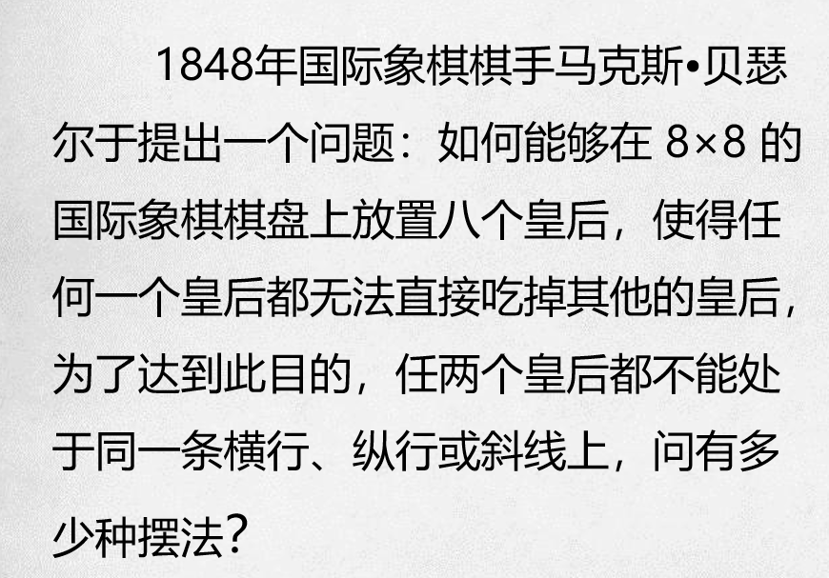
实施与过程
抽象并界定问题
2.抽象并界定问题
从事实中抽象出需要解决的问题。
分离 去掉“1848年国际象棋棋手马克斯•贝瑟尔提出一个问题”。
提纯 得到“在8×8 的国际象棋棋盘上放置八个皇后，使得任意两个皇后都不能处于同一条横行、纵列或斜线上的摆法。”
简略“在8×8 的棋盘格上放置八个点，使得任意点都不能处于同一条横行、纵列或斜线上的摆法。”
量化或结构化
转换成计算机可处理的方式。
建立模型
解决问题的计算方法、描述或公式。
算法设计
将模型转换成计算机可执行的命令或步骤。
自动执行
利用程序设计语言，编写代码，实现算法。

Slide 20
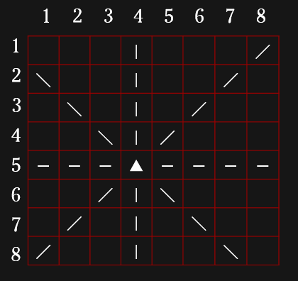
实施与过程
抽象并界定问题
2.抽象并界定问题
从事实中抽象出需要解决的问题。
界定问题指从抽象特征中找出需要解决的问题。本案例中界定出的问题是：
（1）棋盘格和点分别用什么表示
（2）约束条件如何表示
（3）建立数学模型：如何制定搜索策略
（4）如何实现自动计算
量化或结构化
转换成计算机可处理的方式。
建立模型
解决问题的计算方法、描述或公式。
算法设计
将模型转换成计算机可执行的命令或步骤。
自动执行
利用程序设计语言，编写代码，实现算法。

Slide 21
实施与过程
抽象并界定问题
3.量化
从事实中抽象出需要解决的问题。
量化是将信息用数值或者符号来表示，转化成计算机可以处理的方式。比如在图像的数字化中，像素组成图像的“小方格”，这些小方块都有一个明确的位置和被分配的色彩数值，而这些一小方格的颜色和位置就决定该图像所呈现出来的样子。由于每一个像素点都是一个数值，因此我们需要将采集到的模拟信号归到有限的信号等级上，其实就是完成简化。
量化或结构化
转换成计算机可处理的方式。
建立模型
解决问题的计算方法、描述或公式。
算法设计
将模型转换成计算机可执行的命令或步骤。
自动执行
利用程序设计语言，编写代码，实现算法。

Slide 22
实施与过程
抽象并界定问题
3.量化
从事实中抽象出需要解决的问题。
（1）用二维数组表示棋盘格，但是考虑每行有且仅有一个点，因此用数组a[1..8]表示点在棋盘的位置（列位置），优化了空间复杂度。
（2）b[1..8]、c[1..16]、d[0..14]三个数组来标记列和两个斜对角线位置的占用情况，0表示未占用，1表示已经占用，其初始值均为0。
量化或结构化
转换成计算机可处理的方式。
建立模型
解决问题的计算方法、描述或公式。
算法设计
将模型转换成计算机可执行的命令或步骤。
自动执行
利用程序设计语言，编写代码，实现算法。

Slide 23
实施与过程
抽象并界定问题
4.建立模型
从事实中抽象出需要解决的问题。
建模指在量化的基础上，构建各变量之间的数学关系，建立“可计算”的数学公式或用数学语言进行描述。
根据本案例约束条件建立数组之间的关系。
量化或结构化
转换成计算机可处理的方式。
建立模型
解决问题的计算方法、描述或公式。
算法设计
将模型转换成计算机可执行的命令或步骤。
自动执行
利用程序设计语言，编写代码，实现算法。

Slide 24
实施与过程
抽象并界定问题
4.建立模型
从事实中抽象出需要解决的问题。
约束条件一：同一行只能有一个点
因此，在数组a中用a[i]=j表示，其含义为将第i点放在第j列。数组下标表示第几个点，其内容表示这个点所在的列数。a[3]=5就表示第3个点放在第5列。
约束条件二：同一列上只能有一个点
在数组b中用b[j]=1表示，表示第j列被占用，不能在放置点。
量化或结构化
转换成计算机可处理的方式。
建立模型
解决问题的计算方法、描述或公式。
算法设计
将模型转换成计算机可执行的命令或步骤。
自动执行
利用程序设计语言，编写代码，实现算法。

Slide 25
实施与过程
抽象并界定问题
4.建立模型
从事实中抽象出需要解决的问题。
约束条件三：同在／ 斜线上只有一个点
用c数组标记右上到左下（/）的斜线的占用情况。当第i点放在第j列时，右上到左下的斜线的行号和列号之和相等，即i+j均相等。因此用c[i+j]=1 ,标记这条斜线被占用。
量化或结构化
转换成计算机可处理的方式。
建立模型
解决问题的计算方法、描述或公式。
算法设计
将模型转换成计算机可执行的命令或步骤。
自动执行
利用程序设计语言，编写代码，实现算法。

Slide 26
实施与过程
抽象并界定问题
4.建立模型
从事实中抽象出需要解决的问题。
约束条件四：同在＼ 斜线上只有一个点
用d数组标记右上到左下（\）的斜线的占用情况。当第i个点放在第j列时，左上到右下（\）斜线的行号和列号之差相等，即|i-j|均相等。因此用i-j+7去掉绝对值号。用c[i-j+7]=1 ,标记这条斜线被占用。
量化或结构化
转换成计算机可处理的方式。
建立模型
解决问题的计算方法、描述或公式。
算法设计
将模型转换成计算机可执行的命令或步骤。
自动执行
利用程序设计语言，编写代码，实现算法。

Slide 27
实施与过程
抽象并界定问题
4.建立模型
从事实中抽象出需要解决的问题。
如果要把第i点放在第j列，要首先判断该点是否被占用，如果没有被占用，那么就把它放在第j列，并将这列和两条斜线标记为“占用”。
如果(！b[j])&& (！c[i+j])&& (！d[i-j+7])为真
则a[i]=j // 表示把第i个点在第j列
b[j]=1 //标记第j列被占用
c[i+j]=1 //标记右上到左下（/）的斜线占用
d[i-j+7]=1 标记右上到左下（\）的斜线占用
量化或结构化
转换成计算机可处理的方式。
建立模型
解决问题的计算方法、描述或公式。
算法设计
将模型转换成计算机可执行的命令或步骤。
自动执行
利用程序设计语言，编写代码，实现算法。

Slide 28
实施与过程
抽象并界定问题
4.建立模型
从事实中抽象出需要解决的问题。
教师可以通过小组合作让学生发现约束条件之间的关系，也可以通过i、j具体化帮助学生理解约束条件。
量化或结构化
转换成计算机可处理的方式。
建立模型
解决问题的计算方法、描述或公式。
算法设计
将模型转换成计算机可执行的命令或步骤。
自动执行
利用程序设计语言，编写代码，实现算法。

Slide 29
实施与过程
抽象并界定问题
4.建立模型
从事实中抽象出需要解决的问题。
例如：放置第5个点时
如果 (！b[4])&& (！c[5+4])&& (！d[5-4+7])为真，则把第5个点放在第4列：
a[5]=4 表示第5个点在第4列
b[4]=1 标记第4列被占用
c[5+4]=1 标记右上到左下（/）的斜线占用
d[5-4+7]=1 标记右上到左下（\）的斜线占用
量化或结构化
转换成计算机可处理的方式。
建立模型
解决问题的计算方法、描述或公式。
算法设计
将模型转换成计算机可执行的命令或步骤。
自动执行
利用程序设计语言，编写代码，实现算法。

Slide 30
实施与过程
抽象并界定问题
5. 算法设计
从事实中抽象出需要解决的问题。
算法设计指根据数学模型，将数学计算问题转换成可在计算机上运行的方法与步骤。
量化或结构化
转换成计算机可处理的方式。
建立模型
解决问题的计算方法、描述或公式。
算法设计
将模型转换成计算机可执行的命令或步骤。
自动执行
利用程序设计语言，编写代码，实现算法。

Slide 31
实施与过程
抽象并界定问题
5. 算法设计
从事实中抽象出需要解决的问题。
对于本案例来讲，最直接想到的方法就是枚举（穷举法），按照1-8的顺序依次将所有可能性都罗列出来，然后用约束条件进行判断。这种方法对小规模数据比较适合，数据规模稍大，就容易导致超时。
量化或结构化
转换成计算机可处理的方式。
建立模型
解决问题的计算方法、描述或公式。
算法设计
将模型转换成计算机可执行的命令或步骤。
自动执行
利用程序设计语言，编写代码，实现算法。

Slide 32
实施与过程
抽象并界定问题
5. 算法设计
从事实中抽象出需要解决的问题。
因此我们采用一定控制策略：对已经知道错误的结果没必要再枚举后续的答案（进行“剪枝”）。可以考虑使用回溯，先选择某一种可能情况向前探索，在探索过程中，一旦发现原来的选择是错误的，就退回一步重新选择，继续向前探索，如此反复进行，直至得到解或证明无解。
量化或结构化
转换成计算机可处理的方式。
建立模型
解决问题的计算方法、描述或公式。
算法设计
将模型转换成计算机可执行的命令或步骤。
自动执行
利用程序设计语言，编写代码，实现算法。

Slide 33
实施与过程
抽象并界定问题
5. 算法设计
从事实中抽象出需要解决的问题。
在回溯算法教学时，可让学生在建立的数学模型基础上，通过小组合作的方式，讨论形成关于问题求解的算法，教师可以提示学生模拟8个点的放置过程，并认真思考解决这个问题的方法，通过记录、提炼把过程毫无遗漏地写下来，利用流程图、伪代码等方式将算法描述出来。最后教师通过小组算法的比较点评，拓展出算法优化的概念（时间复杂度和空间复杂度）。
量化或结构化
转换成计算机可处理的方式。
建立模型
解决问题的计算方法、描述或公式。
算法设计
将模型转换成计算机可执行的命令或步骤。
自动执行
利用程序设计语言，编写代码，实现算法。

Slide 34
实施与过程
抽象并界定问题
5. 算法设计
从事实中抽象出需要解决的问题。
教师在讲解回溯算法时，可以采用从“特殊”到“一般”的方式帮助学生理解：
（1） 缩小数据规模，设n=4。
（2） 模拟回溯过程，棋盘格模拟过程，帮助学生理解。
量化或结构化
转换成计算机可处理的方式。
建立模型
解决问题的计算方法、描述或公式。
算法设计
将模型转换成计算机可执行的命令或步骤。
自动执行
利用程序设计语言，编写代码，实现算法。

Slide 35
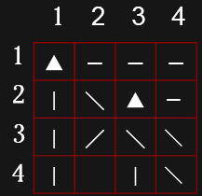
实施与过程
抽象并界定问题
5. 算法设计
从事实中抽象出需要解决的问题。
如图：n=4，当将第二个点放置在第三列后，后续状态将无法满足条件，则退回到第二点并取消第二个点的占用标记，将其试探放在第四列。
量化或结构化
转换成计算机可处理的方式。
建立模型
解决问题的计算方法、描述或公式。
算法设计
将模型转换成计算机可执行的命令或步骤。
自动执行
利用程序设计语言，编写代码，实现算法。

Slide 36
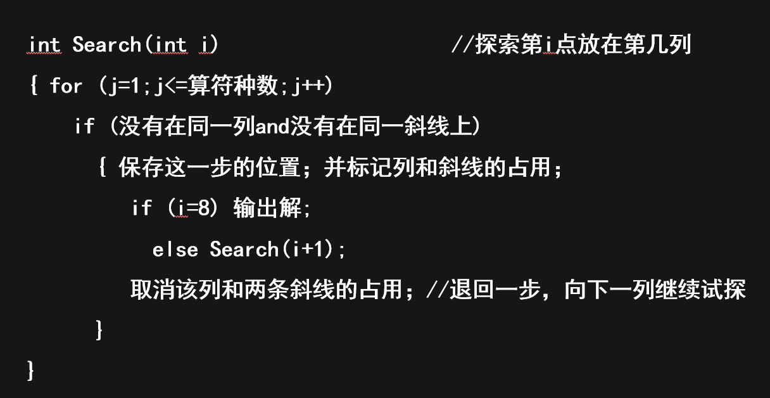
实施与过程
抽象并界定问题
回溯算法伪代码
从事实中抽象出需要解决的问题。
5. 算法设计
量化或结构化
转换成计算机可处理的方式。
建立模型
解决问题的计算方法、描述或公式。
算法设计
将模型转换成计算机可执行的命令或步骤。
自动执行
利用程序设计语言，编写代码，实现算法。

Slide 37
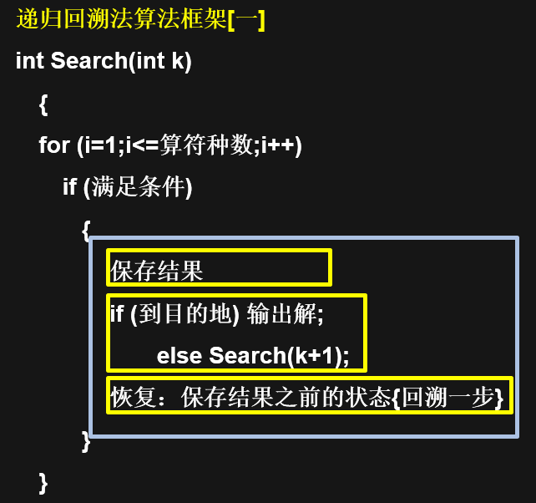
实施与过程
抽象并界定问题
回溯算法一般框架
从事实中抽象出需要解决的问题。
5. 算法设计
量化或结构化
转换成计算机可处理的方式。
建立模型
解决问题的计算方法、描述或公式。
算法设计
将模型转换成计算机可执行的命令或步骤。
自动执行
利用程序设计语言，编写代码，实现算法。

Slide 38
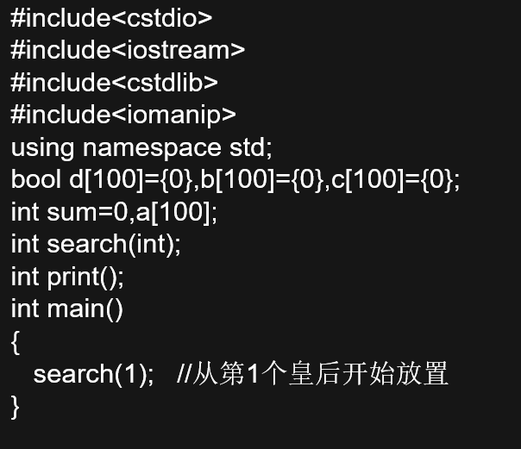
实施与过程
抽象并界定问题
6.自动执行
从事实中抽象出需要解决的问题。
利用c++语言在DEV-cpp中实现。
量化或结构化
转换成计算机可处理的方式。
建立模型
解决问题的计算方法、描述或公式。
算法设计
将模型转换成计算机可执行的命令或步骤。
自动执行
利用程序设计语言，编写代码，实现算法。

Slide 39
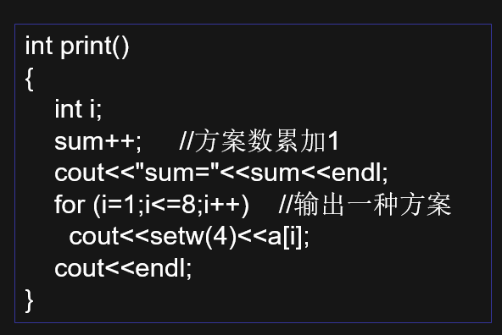
实施与过程
抽象并界定问题
6.自动执行
从事实中抽象出需要解决的问题。
利用c++语言在DEV-cpp中实现。
量化或结构化
转换成计算机可处理的方式。
建立模型
解决问题的计算方法、描述或公式。
算法设计
将模型转换成计算机可执行的命令或步骤。
自动执行
利用程序设计语言，编写代码，实现算法。

Slide 40
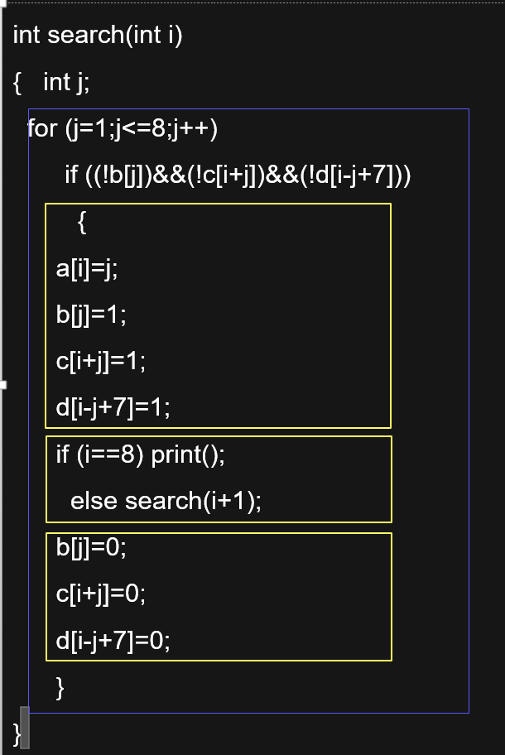
实施与过程
抽象并界定问题
6.自动执行
从事实中抽象出需要解决的问题。
量化或结构化
转换成计算机可处理的方式。
建立模型
解决问题的计算方法、描述或公式。
算法设计
将模型转换成计算机可执行的命令或步骤。
自动执行
利用程序设计语言，编写代码，实现算法。

Slide 41
实施与过程
抽象并界定问题
6.自动执行
从事实中抽象出需要解决的问题。
教师可空出关键语句，让学生对照算法进行填写调试，以达到对建立的数据模型和回溯算法的初步理解。
量化或结构化
转换成计算机可处理的方式。
建立模型
解决问题的计算方法、描述或公式。
算法设计
将模型转换成计算机可执行的命令或步骤。
自动执行
利用程序设计语言，编写代码，实现算法。

Slide 42
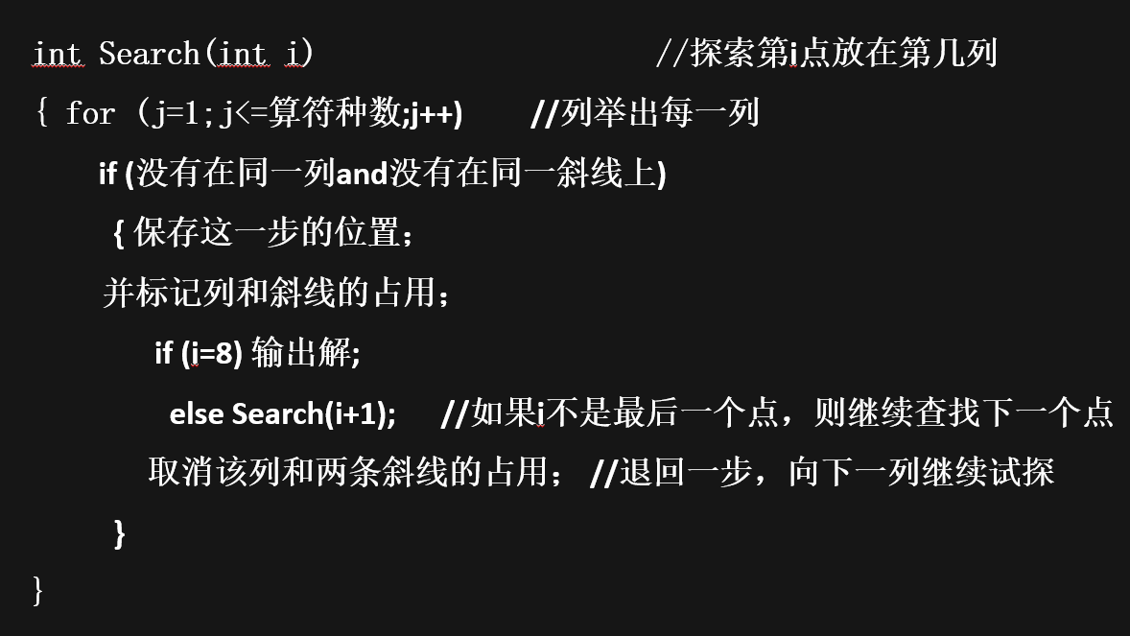
实施与过程
抽象并界定问题
6.自动执行
从事实中抽象出需要解决的问题。
量化或结构化
转换成计算机可处理的方式。
建立模型
解决问题的计算方法、描述或公式。
算法设计
将模型转换成计算机可执行的命令或步骤。
自动执行
利用程序设计语言，编写代码，实现算法。

Slide 43
第三章
个人感悟

Slide 44
个人感悟
算法设计
自动实现
抽象
量化
建模
解决问题
概念、原理、原则
技术手段
理论
实践

Slide 45
THANK YOU FOR YOUR GUIDANCE
感谢聆听
PPT模板下载：www.1ppt.com/moban/ 行业PPT模板：www.1ppt.com/hangye/
节日PPT模板：www.1ppt.com/jieri/ PPT素材下载：www.1ppt.com/sucai/
PPT背景图片：www.1ppt.com/beijing/ PPT图表下载：www.1ppt.com/tubiao/
优秀PPT下载：www.1ppt.com/xiazai/ PPT教程： www.1ppt.com/powerpoint/
Word教程： www.1ppt.com/word/ Excel教程：www.1ppt.com/excel/
资料下载：www.1ppt.com/ziliao/ PPT课件下载：www.1ppt.com/kejian/
范文下载：www.1ppt.com/fanwen/ 试卷下载：www.1ppt.com/shiti/
教案下载：www.1ppt.com/jiaoan/ PPT论坛：www.1ppt.cn

